Slide 1
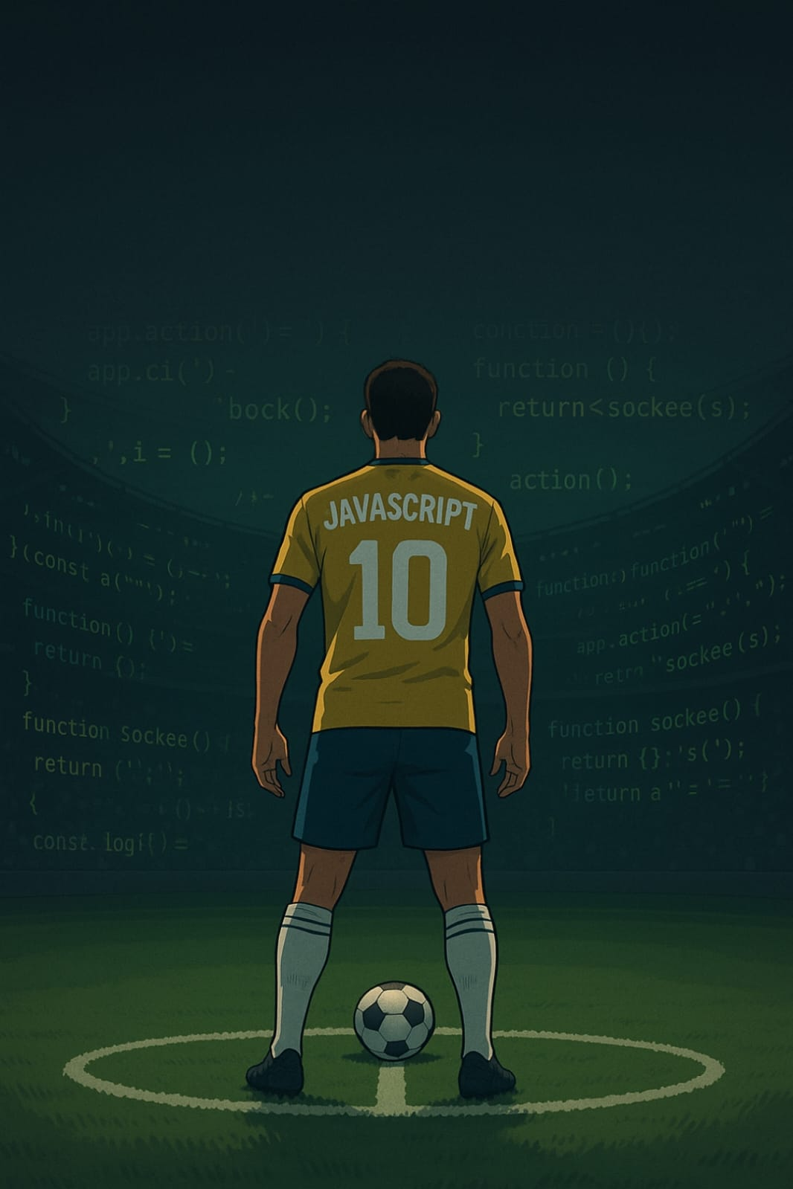
artilheiro.js:
Marcando Golaços com JavaScript
Aprenda todo o básico
de JavaScript
com futebol!
Funções,Arrays, DOMs e objetos, aprenda tudo neste eBook.
Arthur Guilherme

Slide 2

Introdução
Aprender JS com futebol
Aprender JavaScript pode parecer difícil no início, mas e se a gente misturar isso com futebol?
Neste eBook, você vai dar os primeiros toques no mundo da programação usando o futebol como inspiração. Cada conceito técnico é explicado de forma simples, leve e com exemplos do universo da bola.
Vista a camisa, entre em campo e comece sua jornada no JavaScript Futebol Clube!

Slide 3
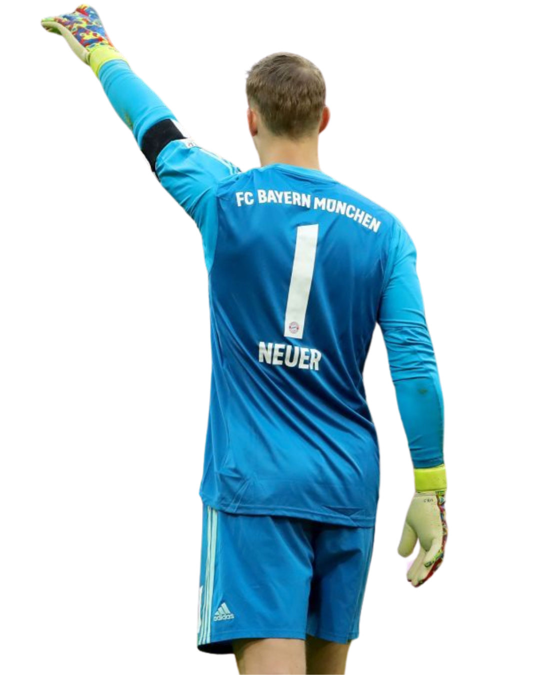
CÁP. 1
APITO
INICIAL
O juiz apitou e o jogo começou! Mas afinal, o que é esse tal de JavaScript?

Slide 4
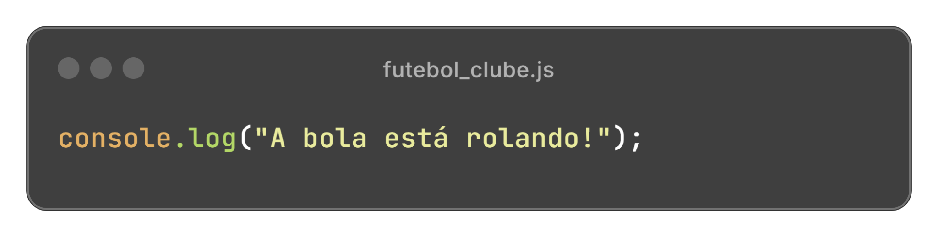
Apito Inicial
O Que é JavaScript?
JavaScript é a linguagem que faz a web acontecer. Sabe quando aparece um placar atualizado no site do Brasileirão?
Provavelmente tem JavaScript ali. É uma linguagem de programação que roda no navegador e permite interações com o usuário. Vamos ver um exemplo básico:
Esse comando escreve no console do navegador. É como se fosse o narrador anunciando o início da partida.

Slide 5
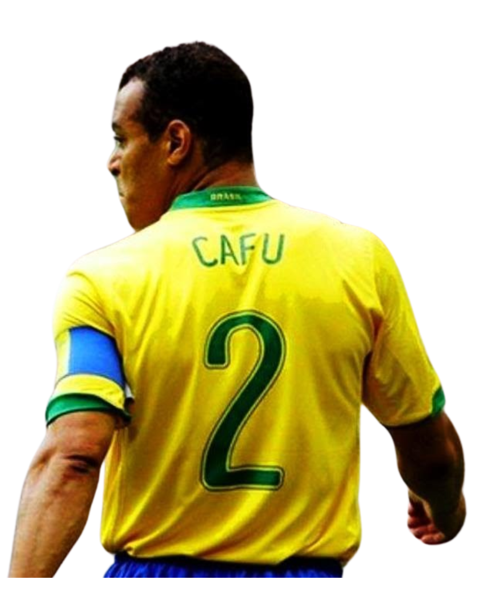
CÁP. 2
VARIÁVEIS
Vamos escalar nosso time. Cada jogador precisa de nome, posição e número.

Slide 6
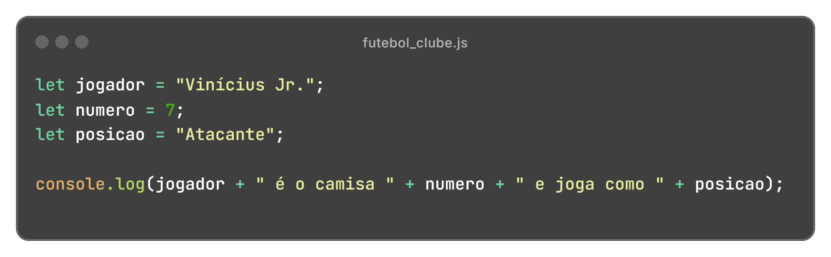
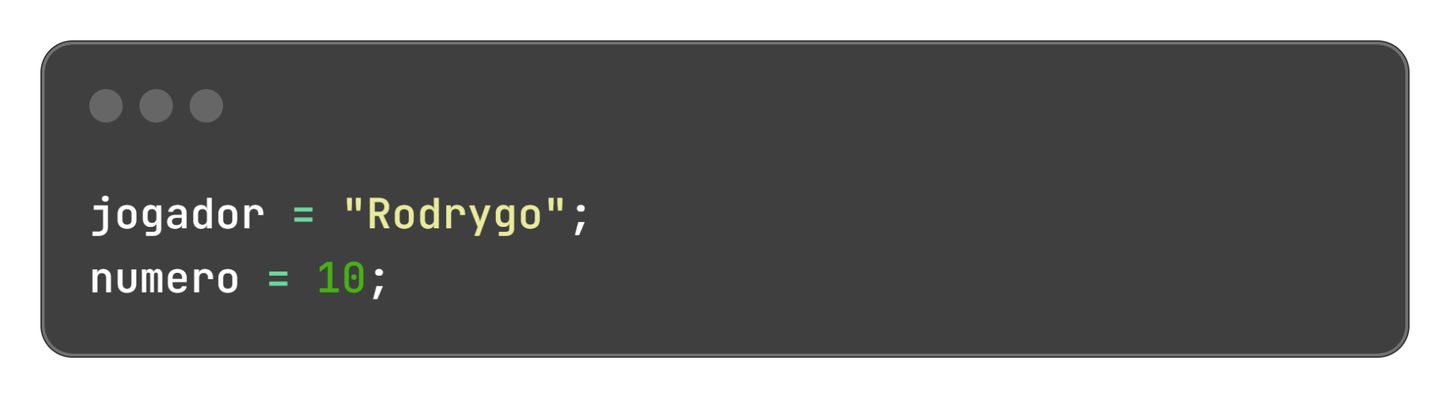
Variáveis
Escalando os Titulares
Variáveis são usadas para guardar informações. Pense nelas como jogadores no seu time — cada um tem um nome e uma função específica.
Você também pode mudar esses valores durante o jogo, como um técnico trocando a estratégia

Slide 7
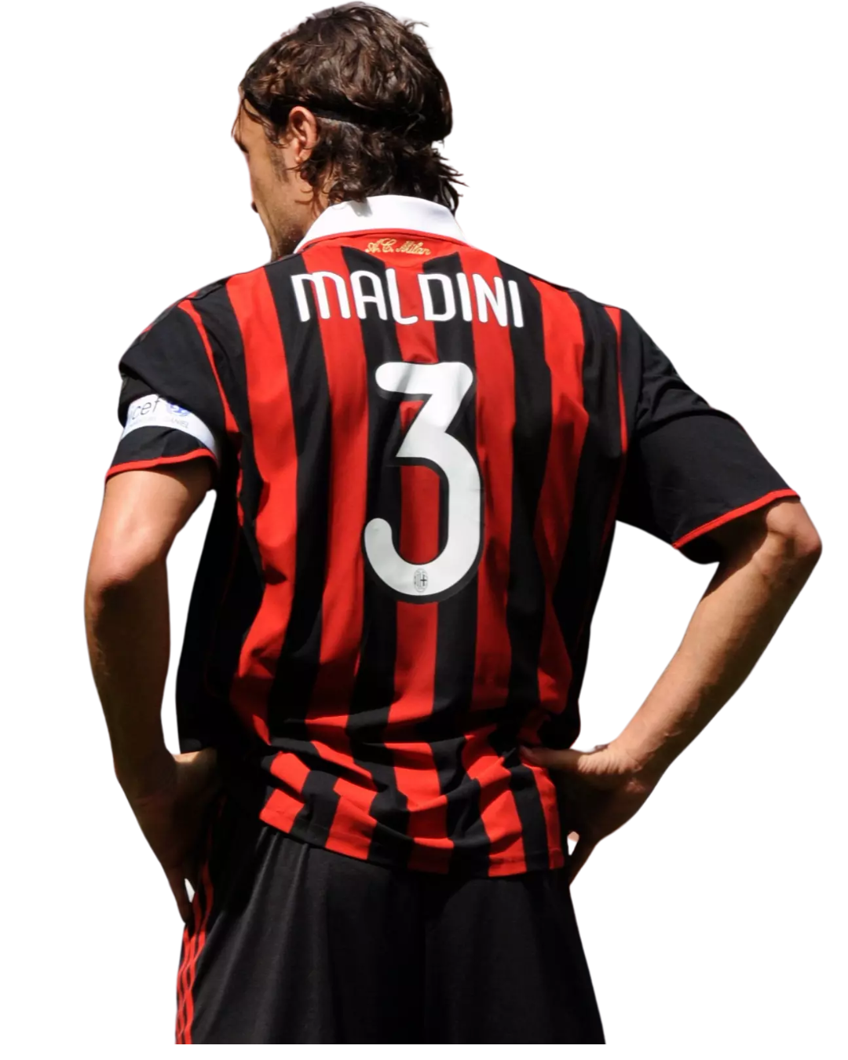
CÁP. 3
CONDIÇÕES
Se foi falta, o juiz apita. Se não foi, segue o jogo!

Slide 8
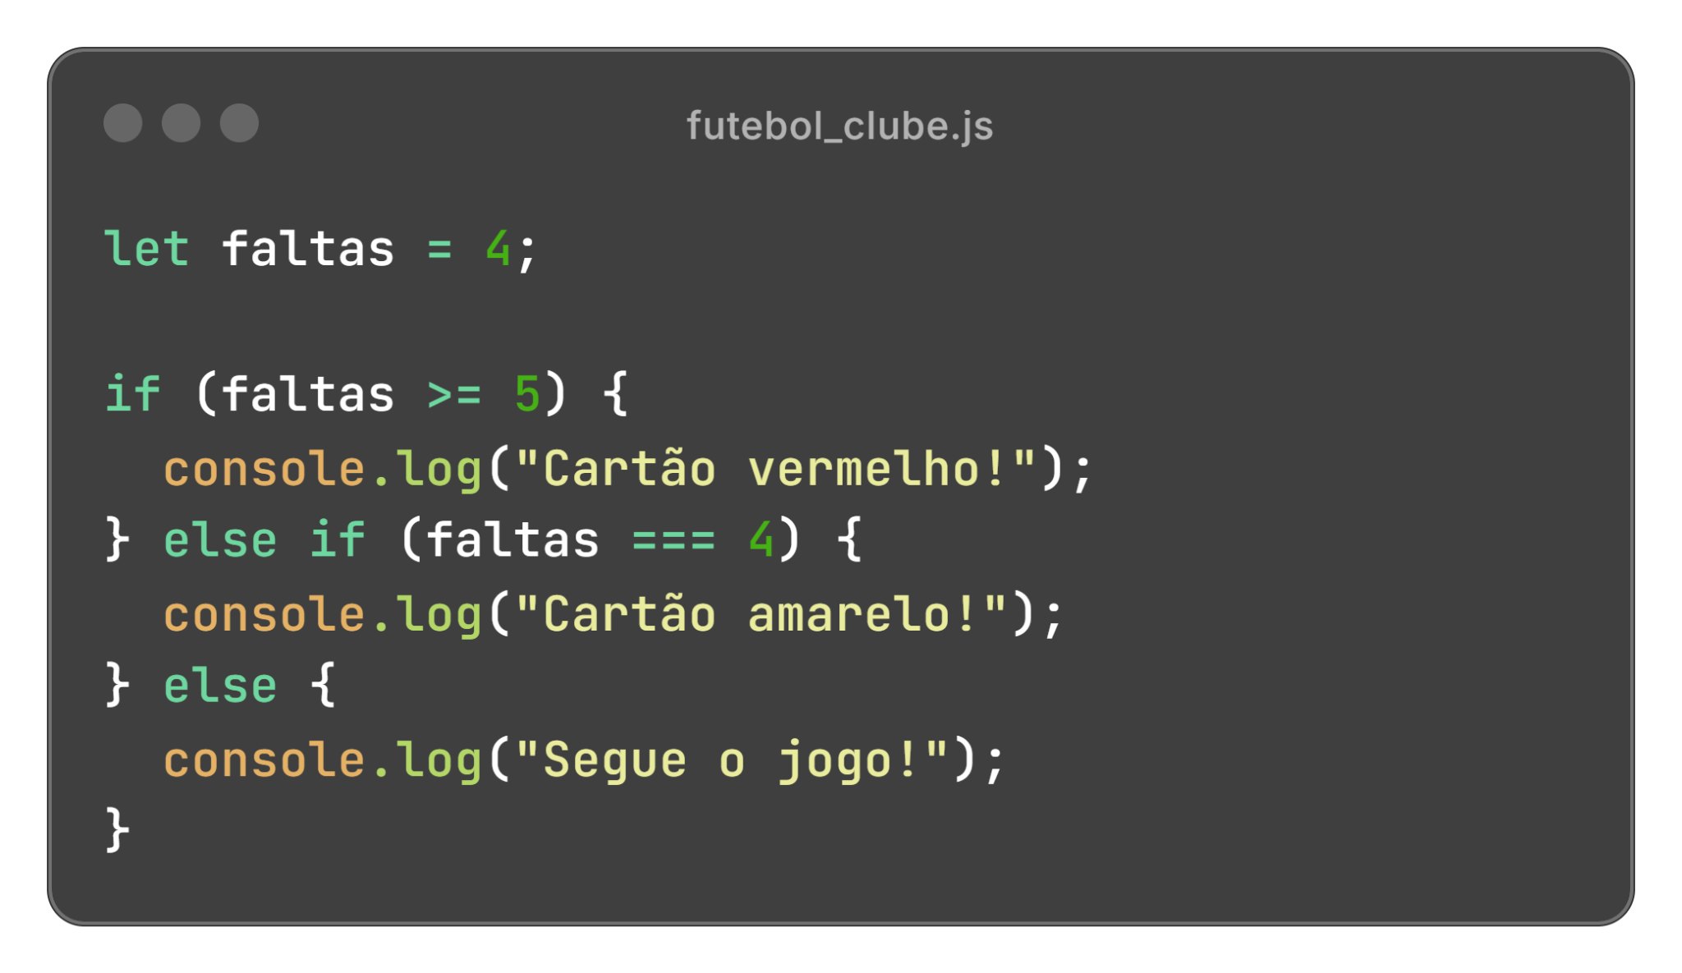
Condições
Regras da Partida
Na programação, às vezes precisamos tomar decisões. O if funciona como o juiz: ele avalia a jogada e aplica a regra.
Aqui, o código avalia e dá o cartão amarelo. 4 faltas resulta em amarelo. 5, é vermelho. Simples, direto, e com lógica.
Essas condições tornam seu código inteligente.

Slide 9
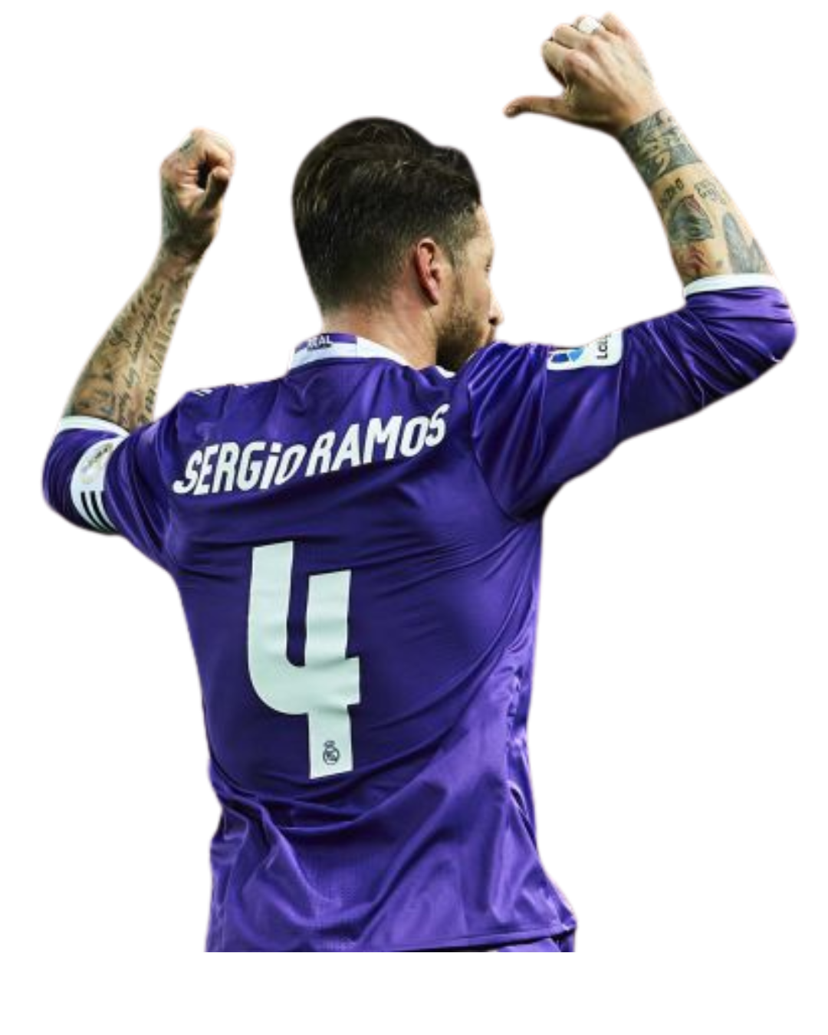
CÁP. 4
LOOPS
Todo bom jogador treina até dominar a jogada.

Slide 10
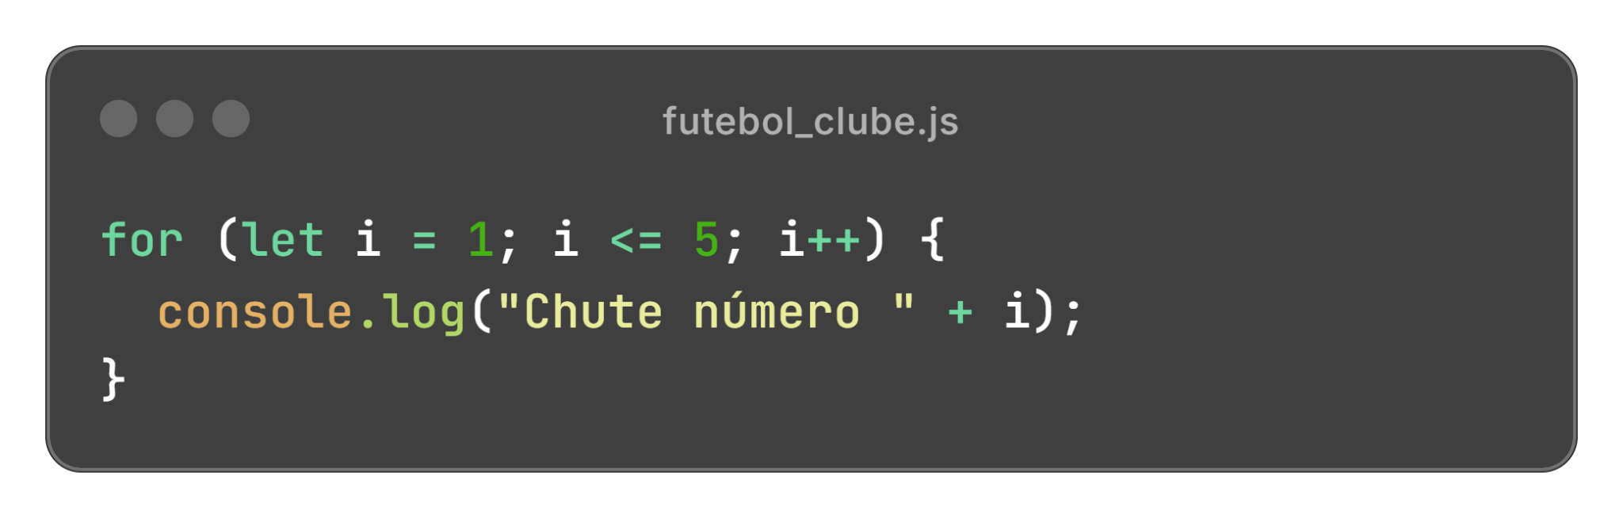
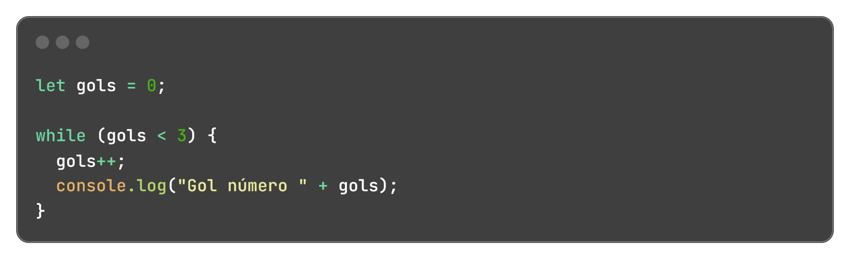
Loops
Treinando até Acertar
Use loops para repetir algo várias vezes!
Esse código simula um treino com 5 finalizações. Cada vez que roda, o valor de i aumenta, e a mensagem muda.
Também dá pra usar o while, pra repetir até alcançar uma condição:

Slide 11
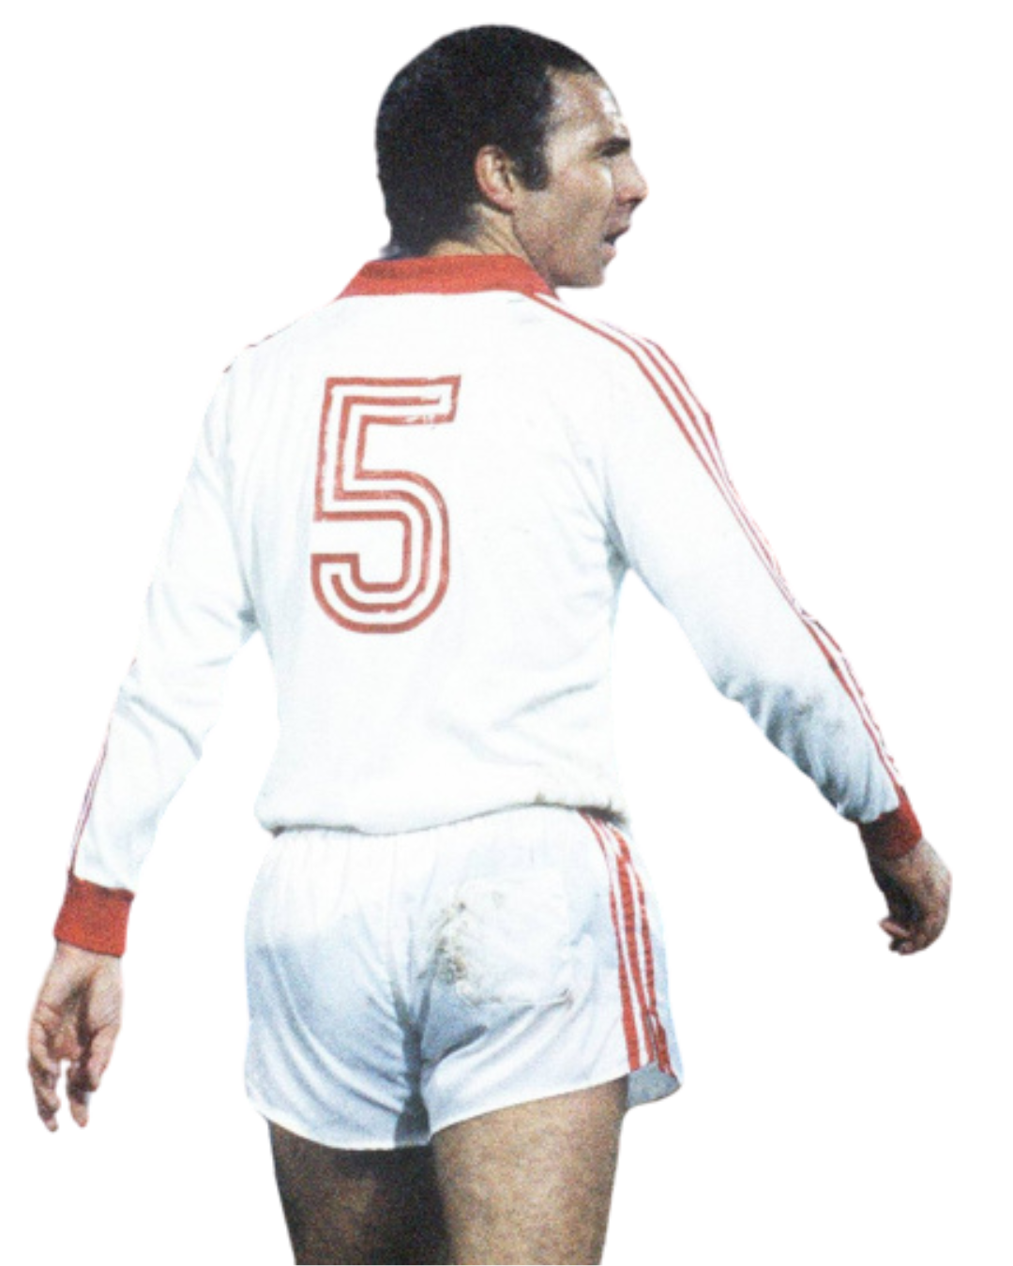
CÁP. 5
FUNÇÕES
Cada jogada ensaiada tem um nome. E quando você chama, ela acontece.

Slide 12
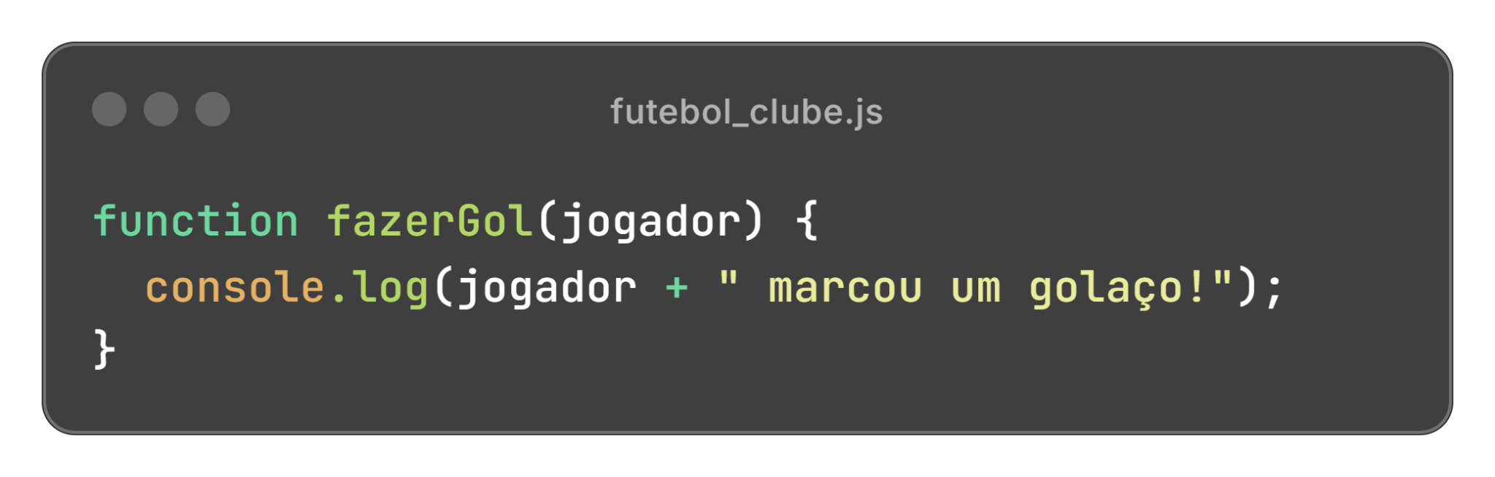
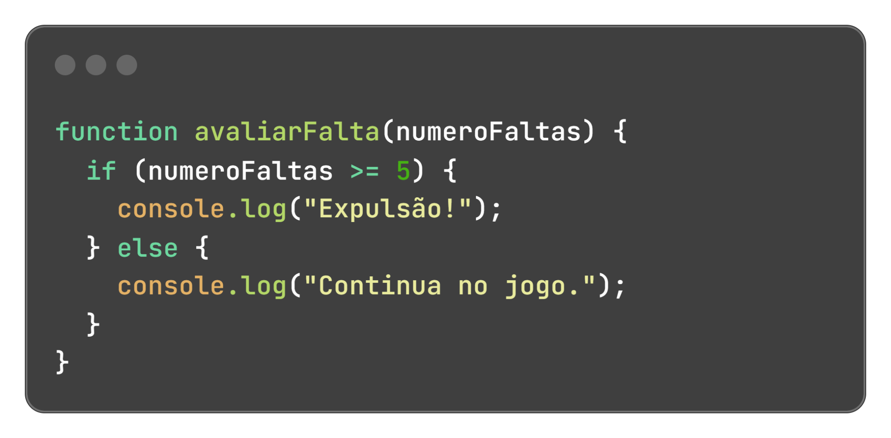
Funções
Jogadas Ensaiadas
Funções são como jogadas ensaiadas. Você monta uma estratégia com nome e depois só chama quando quiser.
Você pode até criar funções com mais lógica dentro:

Slide 13
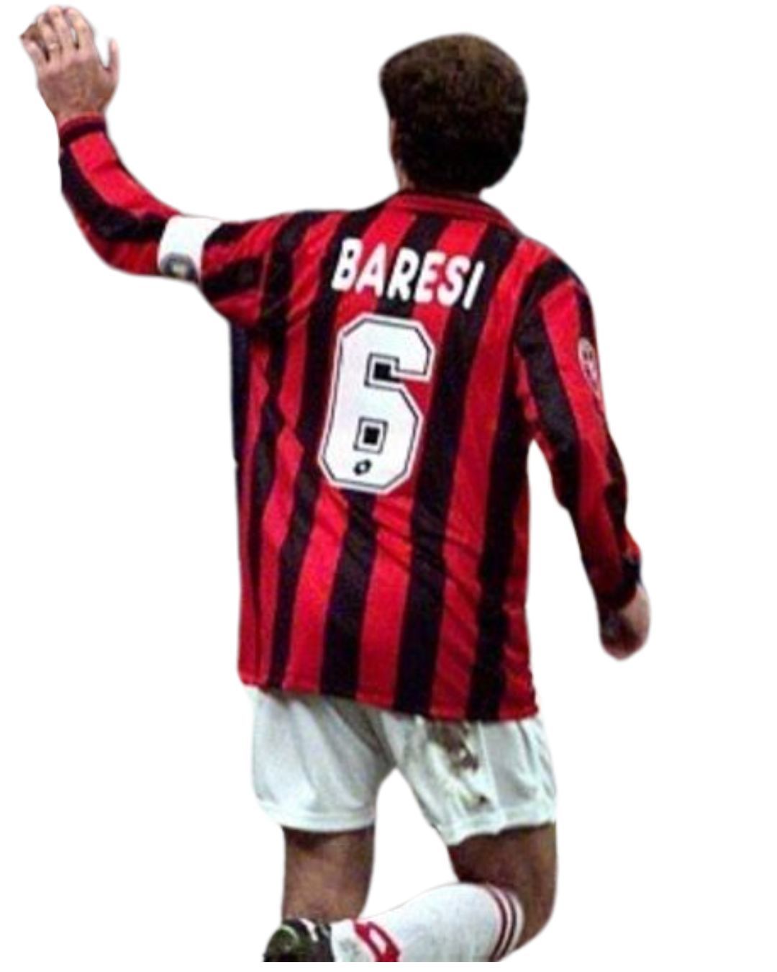
CÁP. 6
OBJETOS
Cada jogador tem seus dados: nome, idade, posição. Vamos organizar isso!

Slide 14
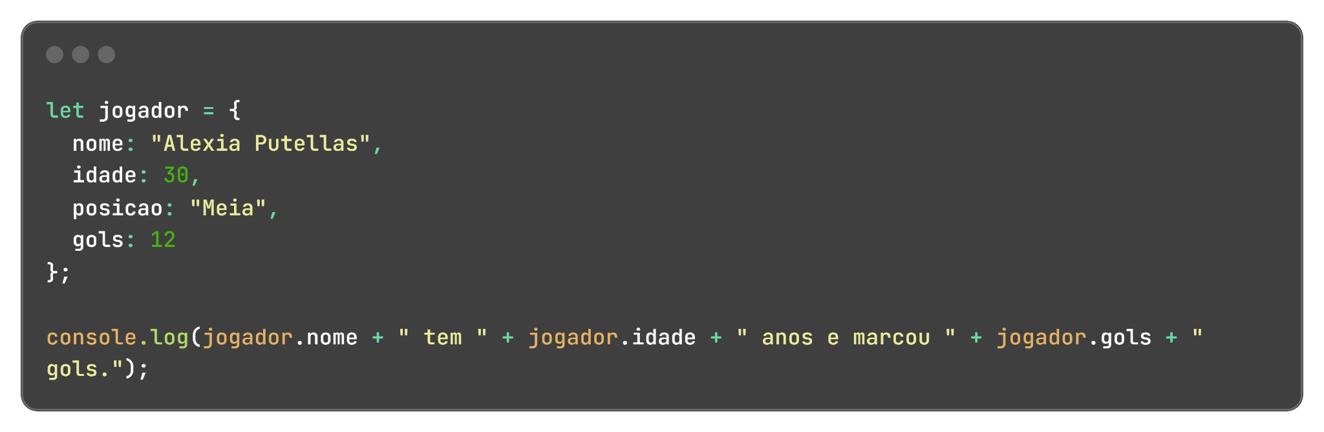
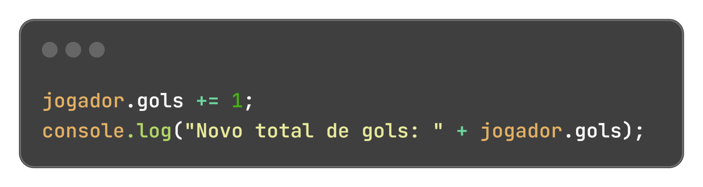
Objetos
Ficha Técnica dos Craques
Objetos permitem agrupar várias informações de uma só vez, como se fosse uma ficha técnica completa.
Você também pode acessar e alterar os dados:

Slide 15
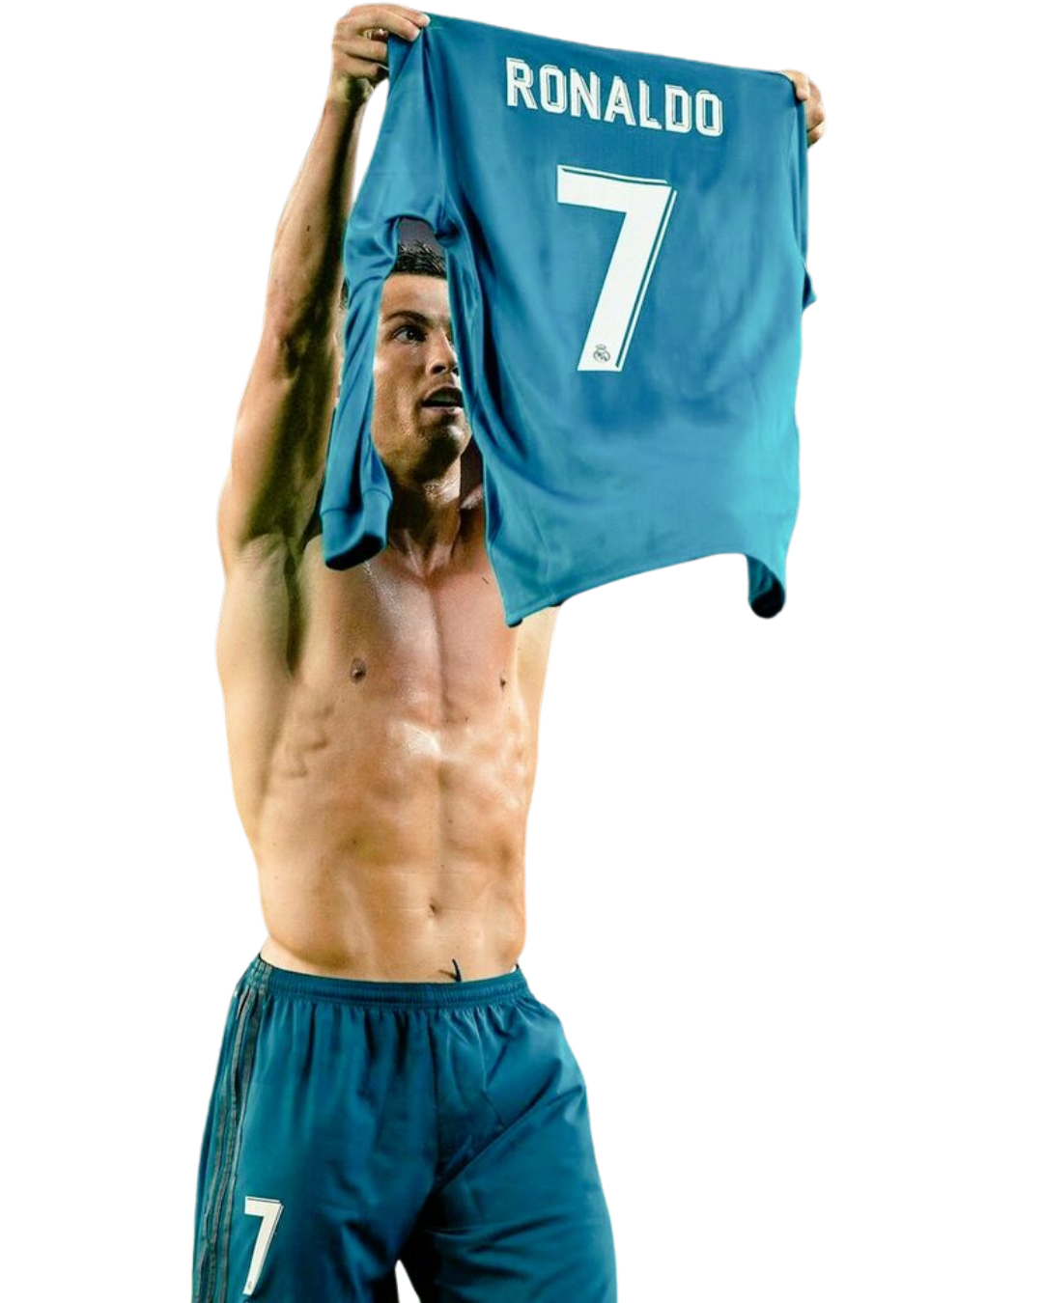
CÁP. 7
ARRAYS
Temos que guardar os nomes dos times que estão no campeonato!

Slide 16
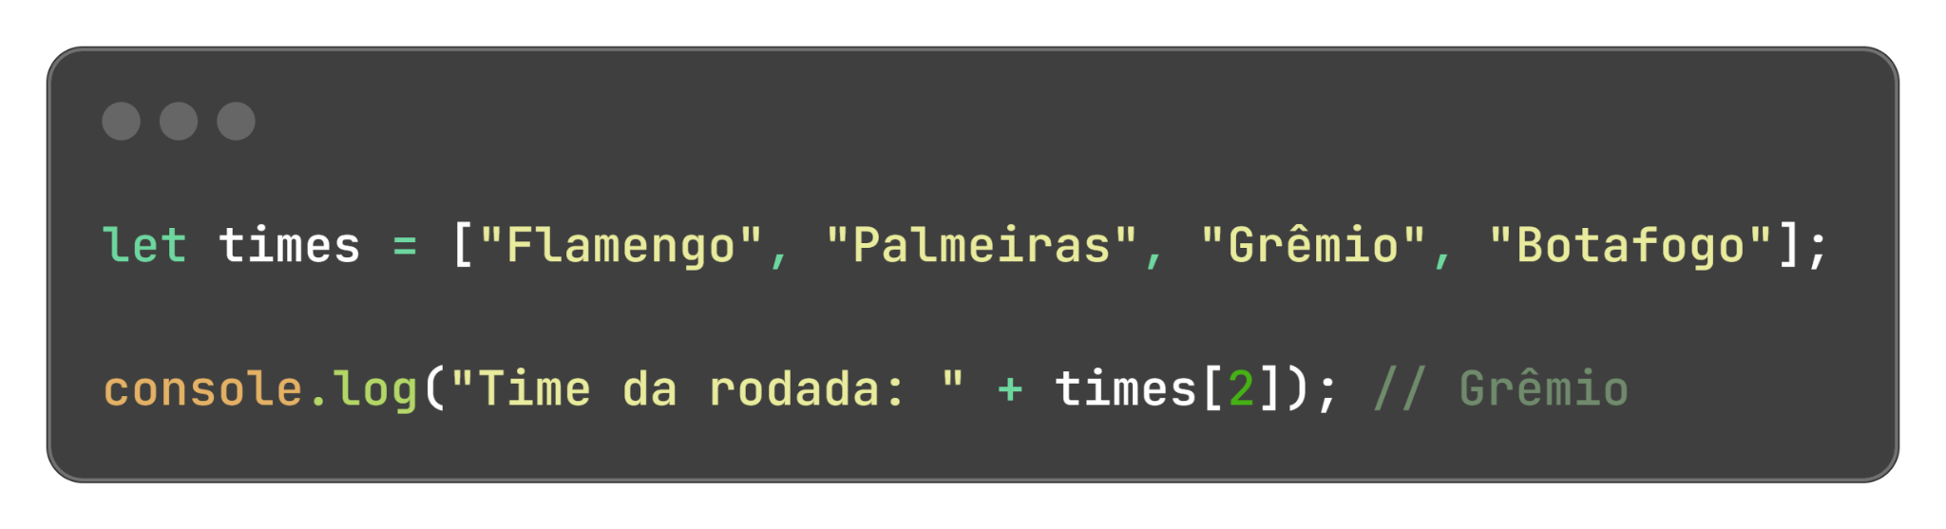
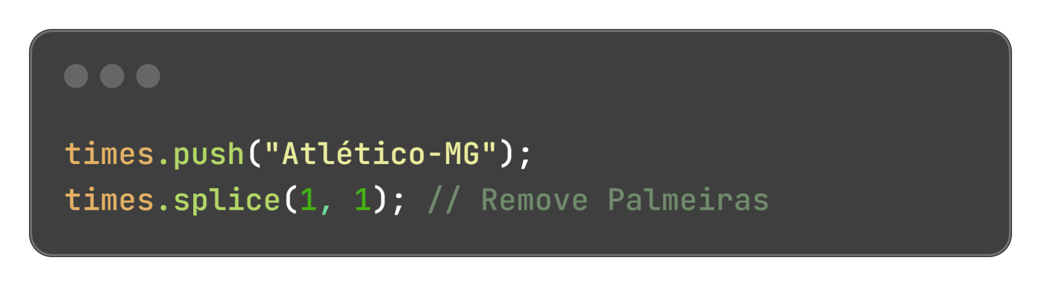
Arrays
A Tabela do Campeonato
Arrays são listas. Servem pra guardar coleções de dados, como nomes de times, jogadores ou artilheiros.
Você também pode adicionar ou remover elementos:

Slide 17
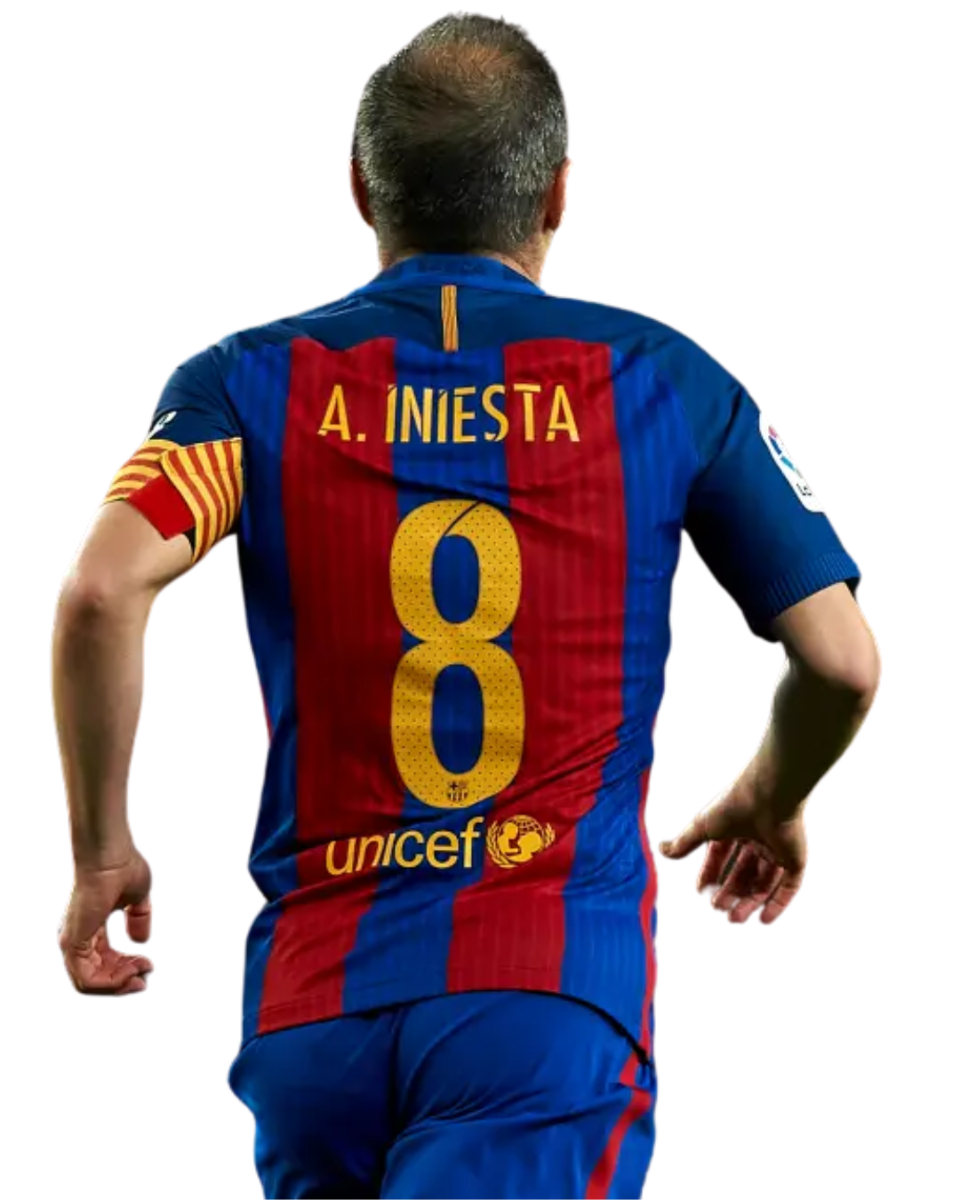
CÁP. 8
EVENTOS
Quando o jogador toca na bola, algo acontece. No site, é igual!

Slide 18
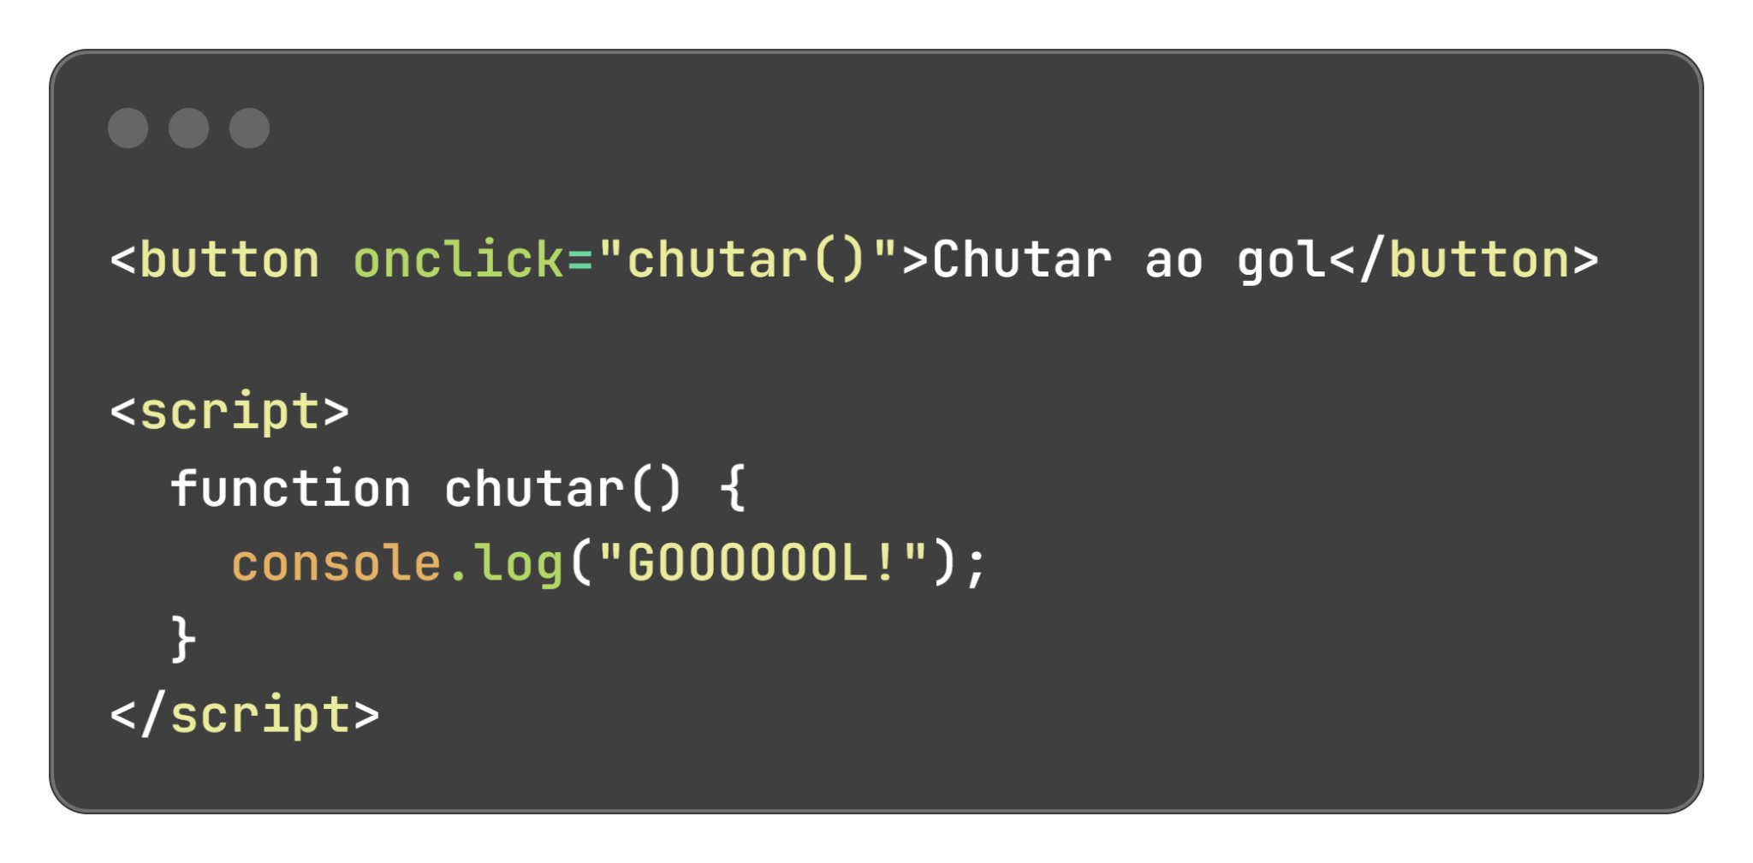
Eventos
Tocou na Bola, Ação!
Eventos permitem interagir com o usuário. Um clique, um toque, uma ação — e o JavaScript responde.
Você pode fazer algo acontecer ao clicar, arrastar, digitar, etc. Isso é essencial pra deixar seu site com cara de jogo interativo.

Slide 19
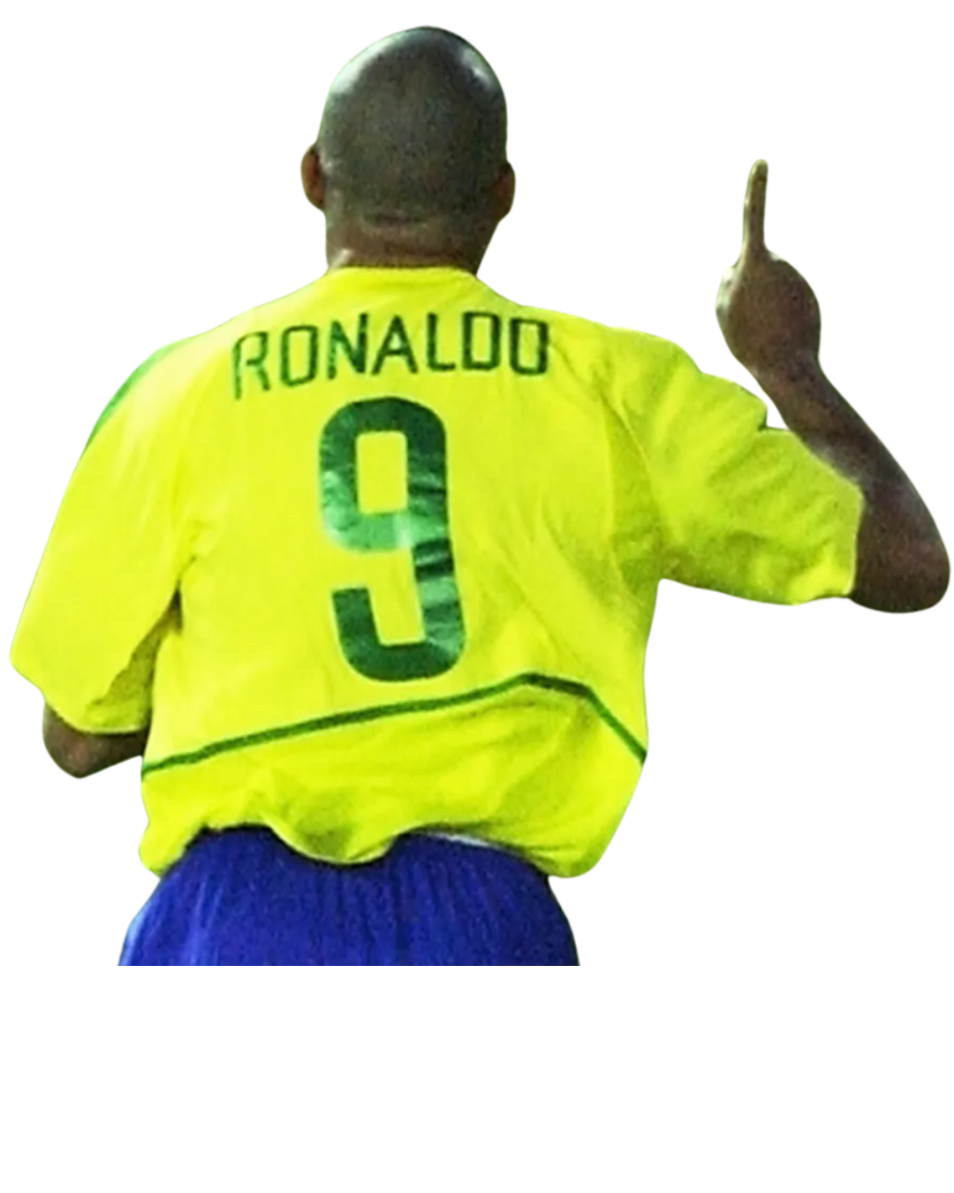
CÁP. 9
DOM
O DOM é o campo onde os jogadores (elementos) se movimentam.

Slide 20
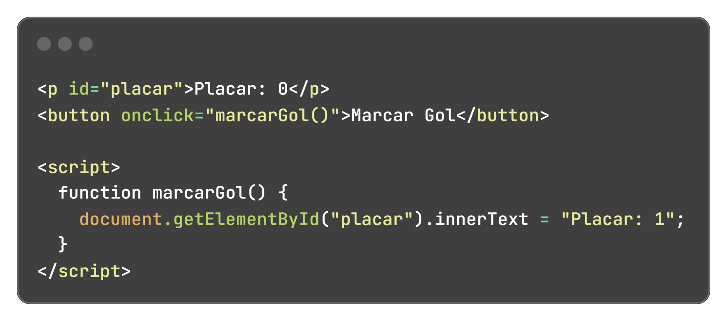
DOM
Controlando o Campo de Jogo
O DOM é como o campo do seu código. Com ele, o JavaScript pode mudar textos, estilos, imagens e mais, direto no HTML.
Dá até pra montar placares que somam pontos, mudar cor de fundo após um gol ou esconder elementos do campo. Um verdadeiro controle tático!

Slide 21
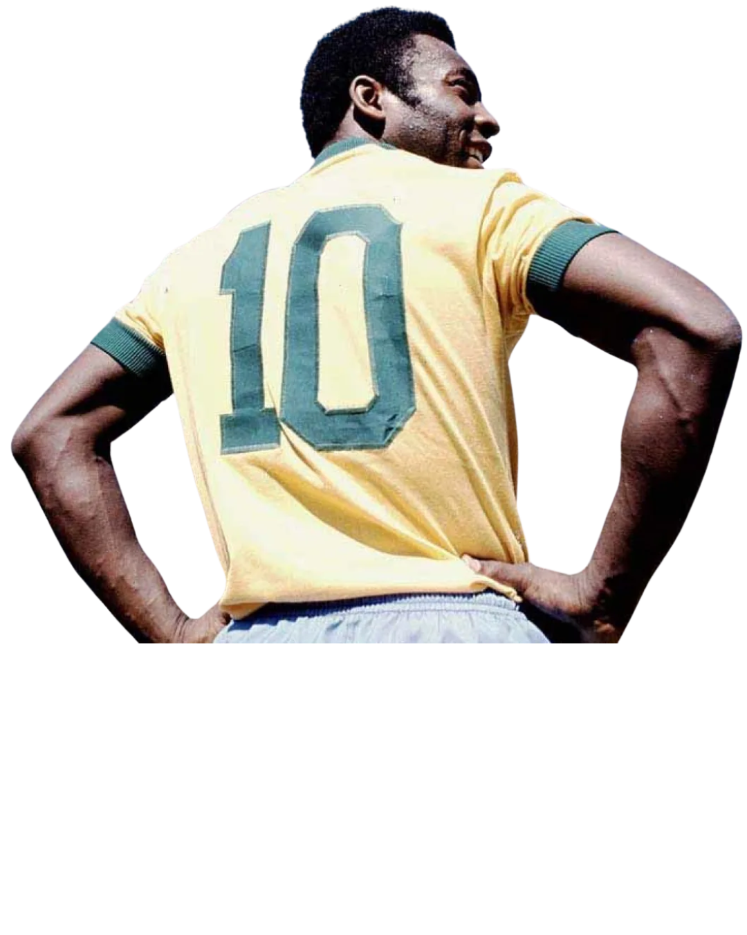
CÁP. 10
FIM DE JOGO
O jogo acabou, mas a temporada continua. Bora treinar pro próximo nível!

Slide 22
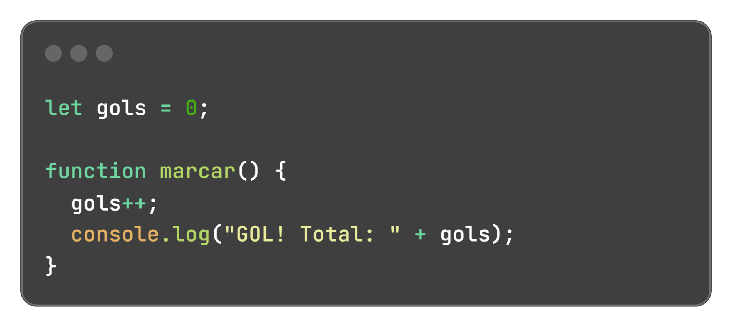
Fim de Jogo
Próximas Etapas
Você passou pelas principais posições do JavaScript: variáveis, condições, funções, objetos, eventos, e DOM. Com essa base, já dá pra criar placares dinâmicos, jogos simples e sistemas interativos.
Esse é só o começo. Em breve, você pode partir para APIs, animações, e até apps.
Continue treinando. O craque do JS é você!

Slide 23
AGRADECIMENTOS

Slide 24
Este eBook foi gerado por IA, e diagramado por humano.
Esse conteúdo foi gerado com fins didáticos de construção, não foi realizado uma validação cuidadosa humana no conteúdo e pode conter erros gerados por uma IA.
AUTOR:
Arthur Guilherme
GitHub | LinkedIn | Instagram

